Slide 1
FFT在DEM数据处理的应用
茅单文 231830128
Ref.: Perron, J. T., J. W. Kirchner, and W. E. Dietrich (2008), Spectral signatures of characteristic spatial scales and nonfractal structure in landscapes, J. Geophys. Res., 113, F04003, doi:10.1029/2007JF000866.

Slide 2
FFT
离散序列
周期/准周期
频域分析
数字高程模型（DEM）
地貌——离散点
时间周期
空间周期——地貌
地貌特征

Slide 3





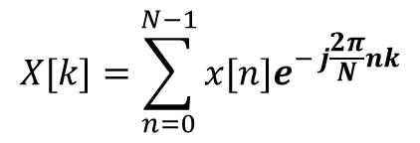

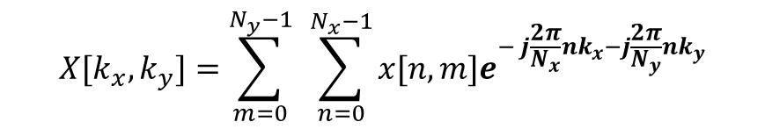
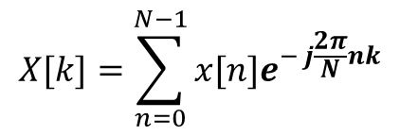
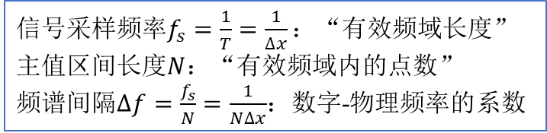



空间二维-DFT
时间-DFT
空间一维-DFT
$$X[k]=\sum_{n=0}^{N−1}{x[n]e^{−j{\frac{2π}{N}}nk}}$$
$$X[k]=\sum_{n=0}^{N−1}{x[n]e^{−j{\frac{2π}{N}}nk}}$$
时间序列$x[n]$
空间序列$x[n]$
$k$：（数字）时间频率，$s^{−1}$
$k$：（数字）空间频率，$m^{−1}$
$f=\frac{k}{N∆x}$：（物理）时间频率，$s^{−1}$
$f=\frac{k}{N∆x}$：（物理）空间频率，$m^{−1}$
信号采样频率$f_{s}=\frac{1}{T}=\frac{1}{∆x}：$“有效频域长度”
主值区间长度$N$：“有效频域内的点数”
频谱间隔$∆f=\frac{f_{s}}{N}=\frac{1}{N∆x}$：数字-物理频率的系数
空间二维-DFT
$$X[k_{x},k_{y}]=\sum_{m=0}^{N_{y}−1}{ }\sum_{n=0}^{N_{x}−1}{x[n,m]e^{−j{\frac{2π}{N_{x}}}nk_{x}−j{\frac{2π}{N_{y}}}nk_{y}}}$$
$f_{x}=\frac{k_{x}}{N_{x}∆x}$, $f_{y}=\frac{k_{y}}{N_{y}∆y}$：（物理）空间频率，$m^{−1}$
$$λ=\sqrt{f_{x}^{2}+f_{y}^{2}}$$
$$tanθ=\frac{f_{y}}{f_{x}}$$

Slide 4
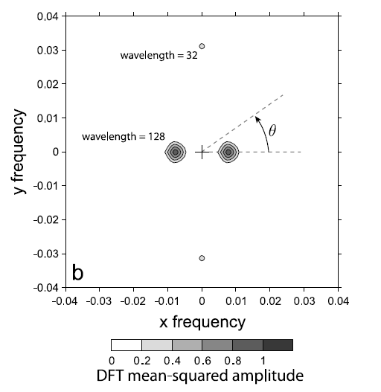
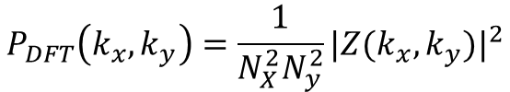

FFT处理DEM数据：例子
Toy example
$$tanθ=\frac{f_{y}}{f_{x}}$$
$$P_{DFT}\left(k_{x},k_{y}\right)=\frac{1}{N_{X}^{2}N_{y}^{2}}{|Z(k_{x},k_{y})|}^{2}$$

Slide 5
FFT处理DEM数据：数据预处理
数据要求
“平稳”（Stationary）
小区域的均值相近
e.g.，区域整体存在下降趋势——强的低频信号（背景），淹没高频信号（目标信息）
小区域的方差相近
严格周期性——延拓
非周期数据：频谱泄露
加窗（Hann窗）

Slide 6
FFT处理DEM数据：数据预处理
论文在这里（对应2.2节）存在错误：
误将随机信号平稳过程的弱平稳条件解释为傅里叶变换对数据的要求。
随机信号：持续存在，能量无穷（如背景噪声）——功率谱密度（PDS）
平稳过程：统计特征不随时间变化
弱平稳条件：均值、方差不变，自相关函数只依赖于时间差
数据要求
“平稳”（Stationary）
小区域的均值相近
e.g.，区域整体存在下降趋势——强的低频信号（背景），淹没高频信号（目标信息）
小区域的方差相近
严格周期性——延拓
非周期数据：频谱泄露
加窗（Hann窗）
去背景

Slide 7
FFT处理DEM数据：结果
识别频谱滚降的转折点
滤波边界
滤波，重建周期性的地貌单元

